Slide 1
La chimie organique
PowerPoint 10.0

Slide 2
Les branches majeures de la chimie (en termes brefs)
La chimie analytique – L’analyse quantitative et qualitative de la composition des substances
La chimie physique – l’étude des bases physiques des systèmes chimiques
La biochimie – L’étude des processus chimiques associés aux organisms vivants
La chimie inorganique – L’étude des composés qui n’ont pas le carbone comme base de leur structure
La chimie organique – L’étude des composés qui contiennent du carbone

Slide 3
Les buts de la chimie organique en 11e année
des particularités des composés organiques
comment représenter les composés organiques
les isomères
la résonance
les diverses types de composés organiques – les groupes fonctionnels

Slide 4
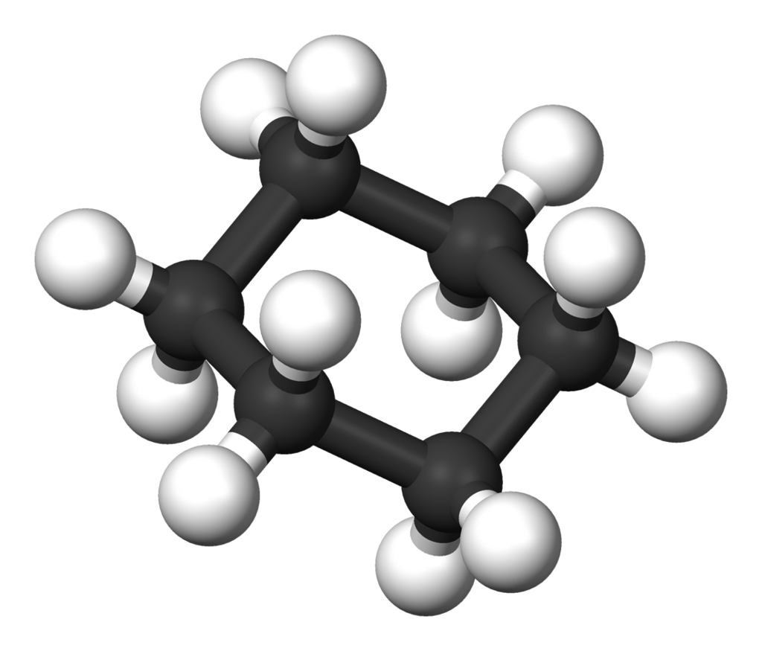
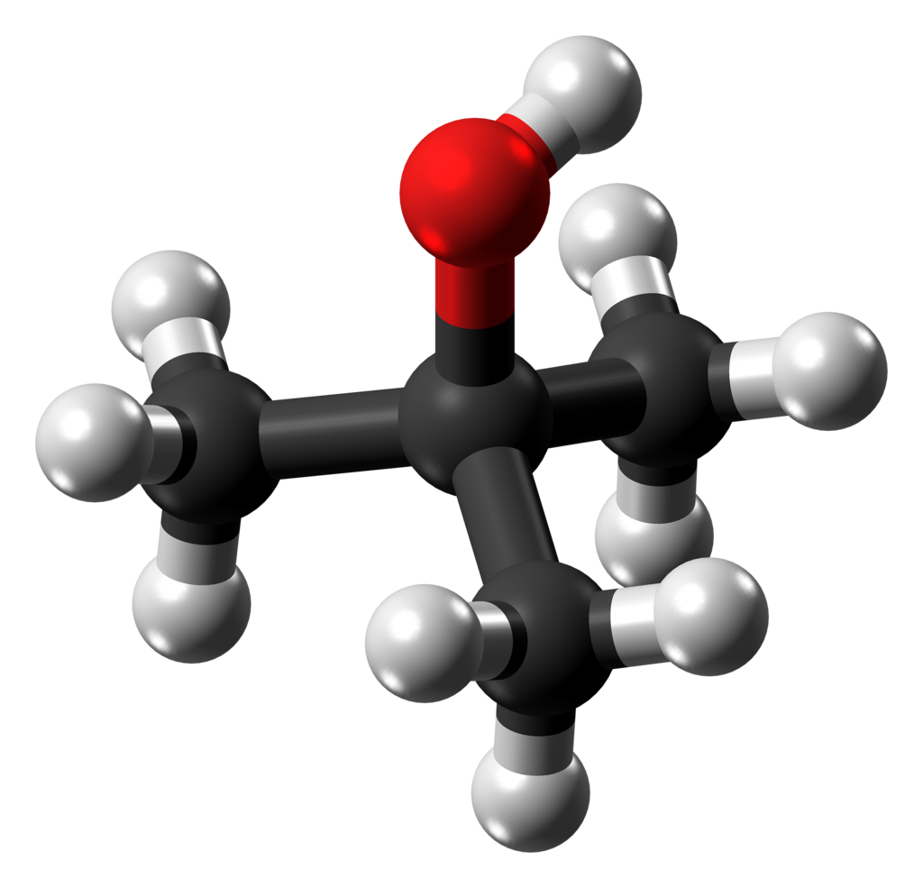
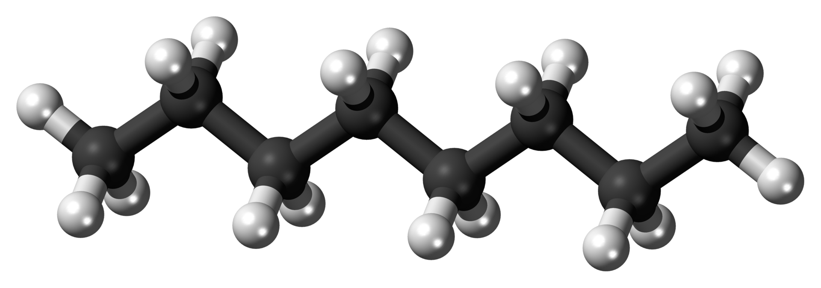
Pourquoi rechercher des composés avec du carbone?
des composés qui contiennent du carbone
Il y a un énorme quantités de composés organiques grâce à la capacité du carbone à former des liaisons covalentes avec d’autres molécules en forme
de longue chaîne,
en forme d’anneau
ou en forme ramifiée.
Les composés organiques contiennent aussi de l’hydrogène, d’habitude.
Octane
C₈H₁₈
Cyclohexane
C₆H₁₂
2-methanopropan-2-ol
C₄H₉OH

Slide 5
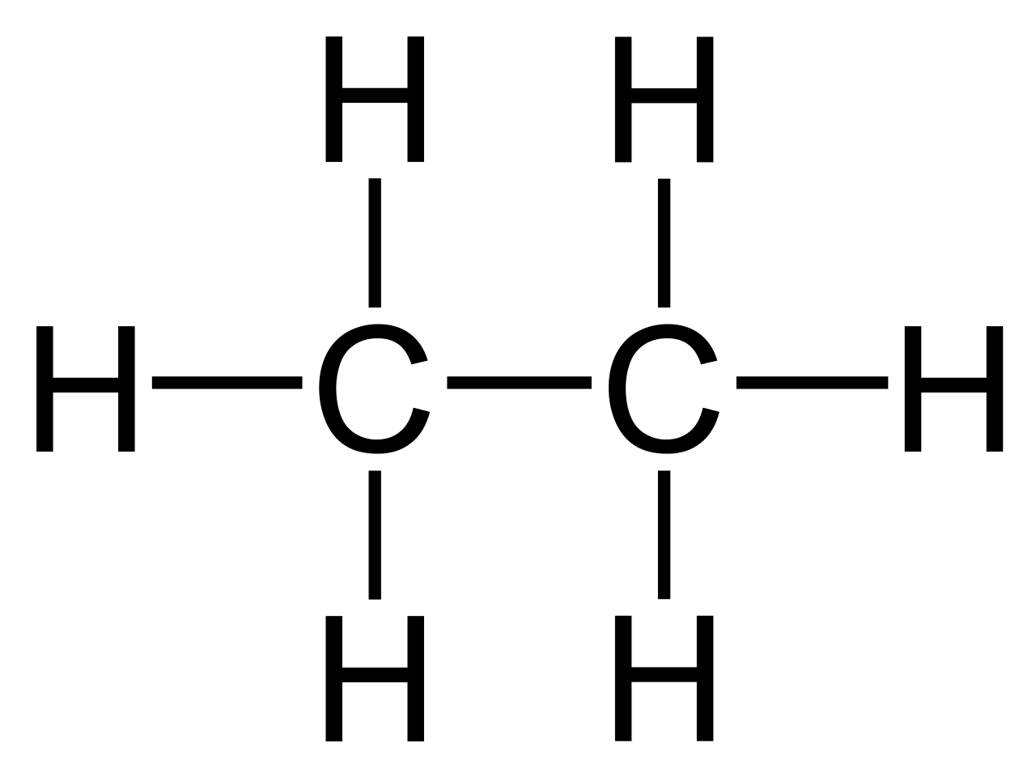
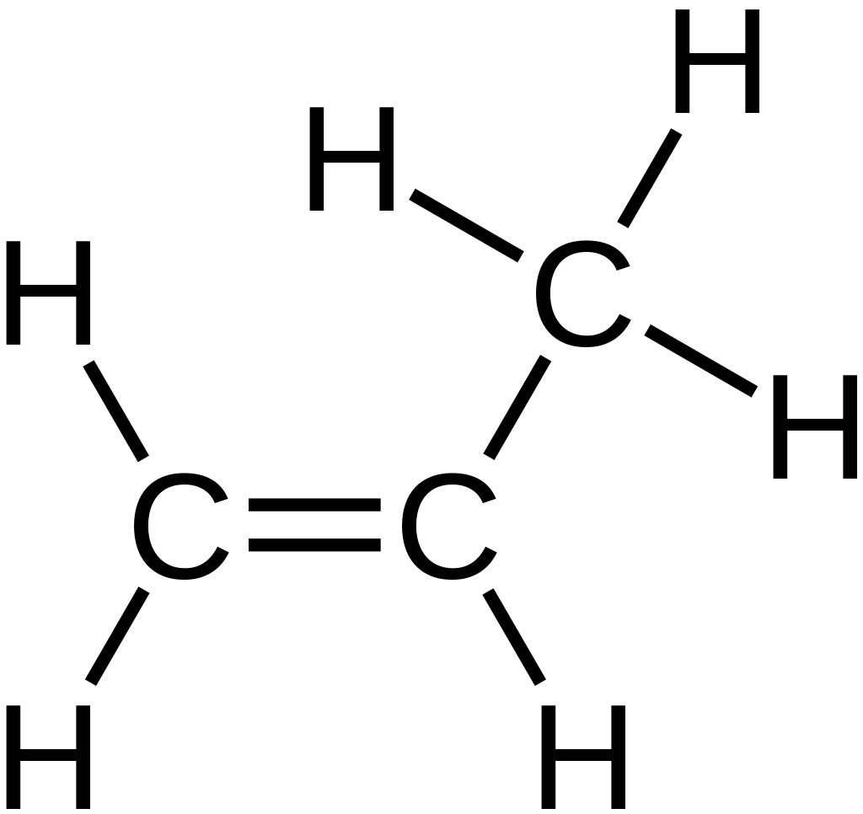
Pourquoi rechercher des composés avec du carbone?
Un atome de carbone peut former 4 liaisons à d’autres atomes – on dit que carbone a une valence de 4.
Les composés organiques peuvent aussi, assez facilement, former des liaisons chimique avec d’autres atomes qui partagent 2 électrons, 4 électrons, ou 6 électrons
liaison simple
liaison double
liaison triple
éthane
C₂H₆
prop-1-ène
C₃H₆
acétylène
C₂H₂

Slide 6
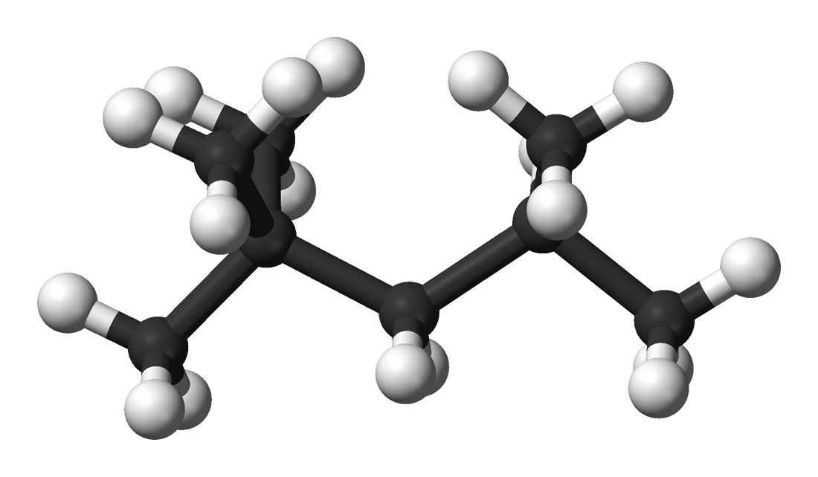
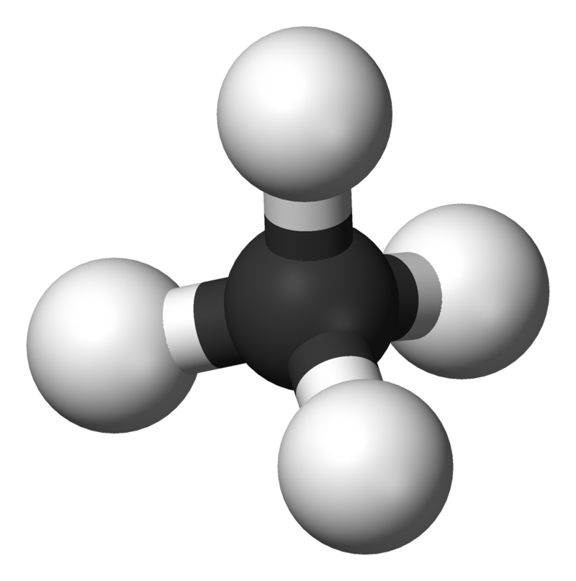
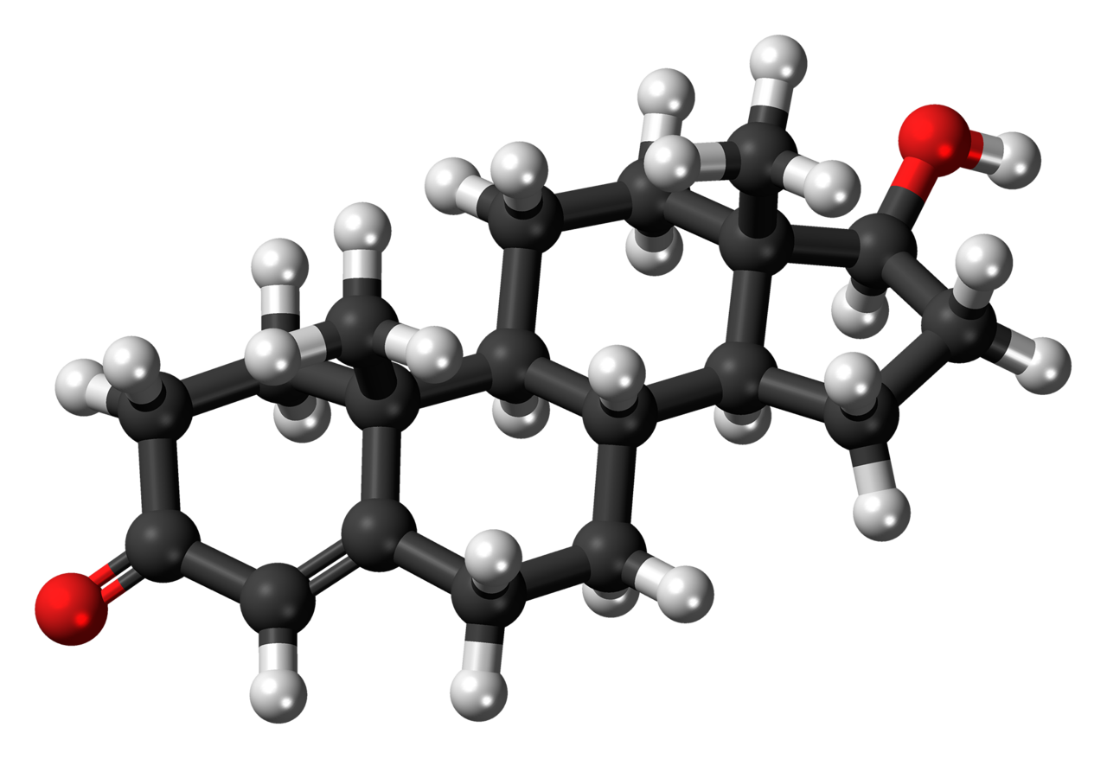
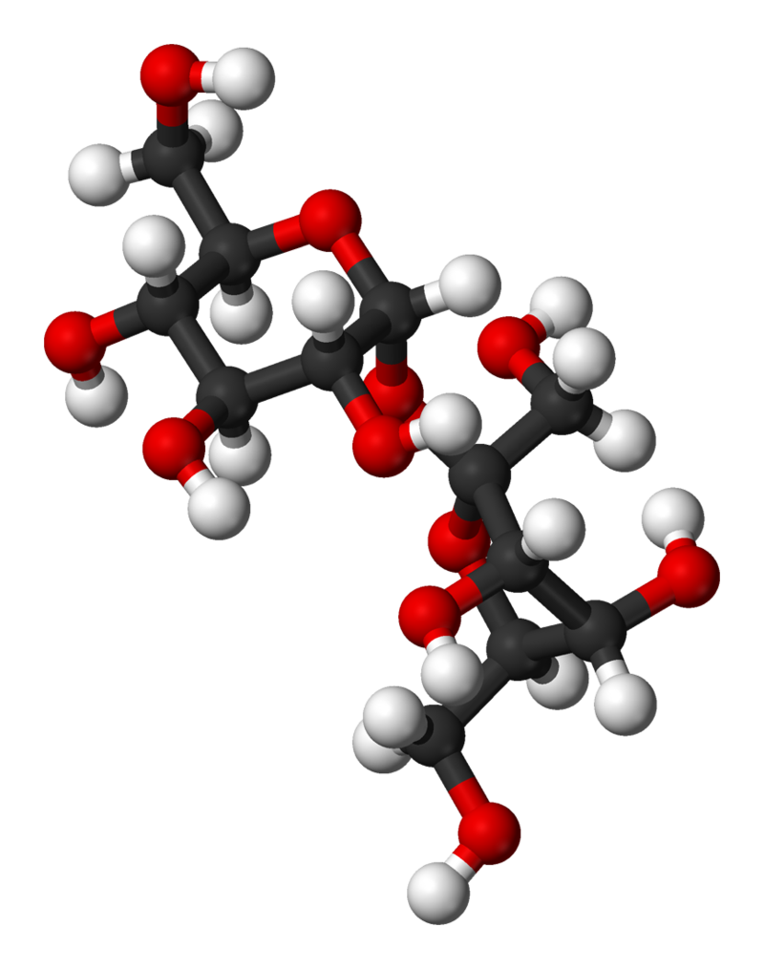
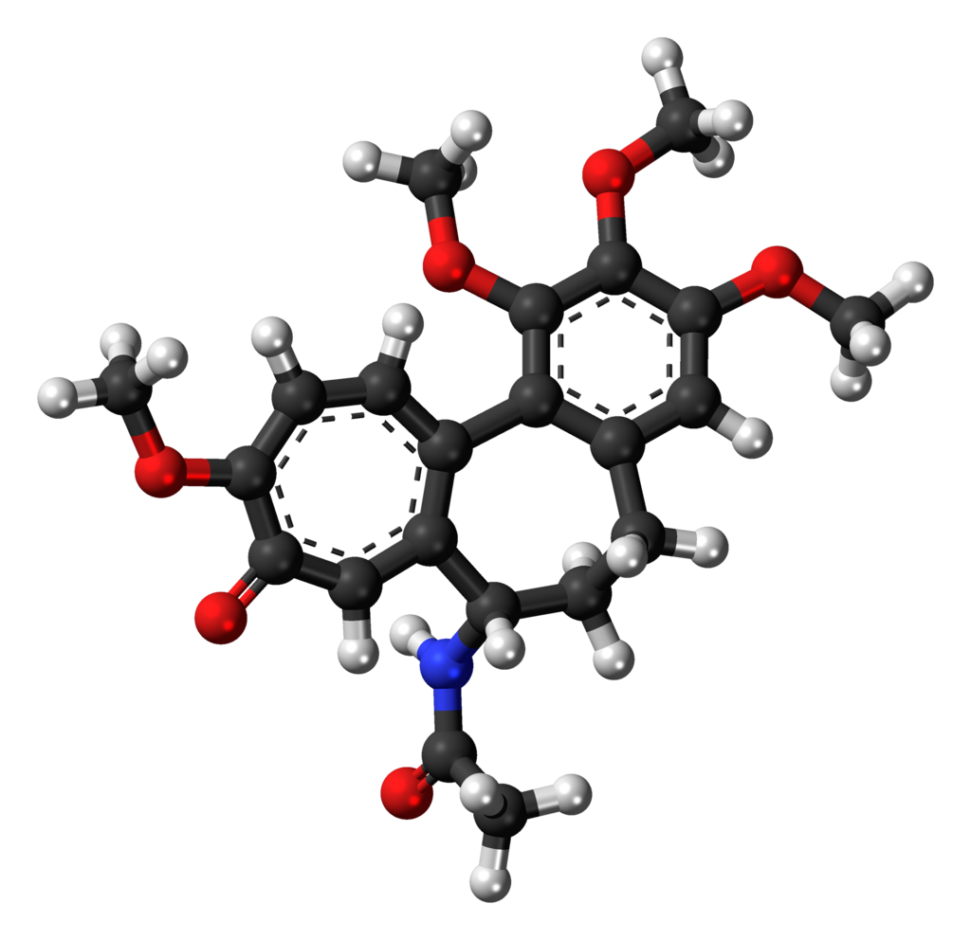
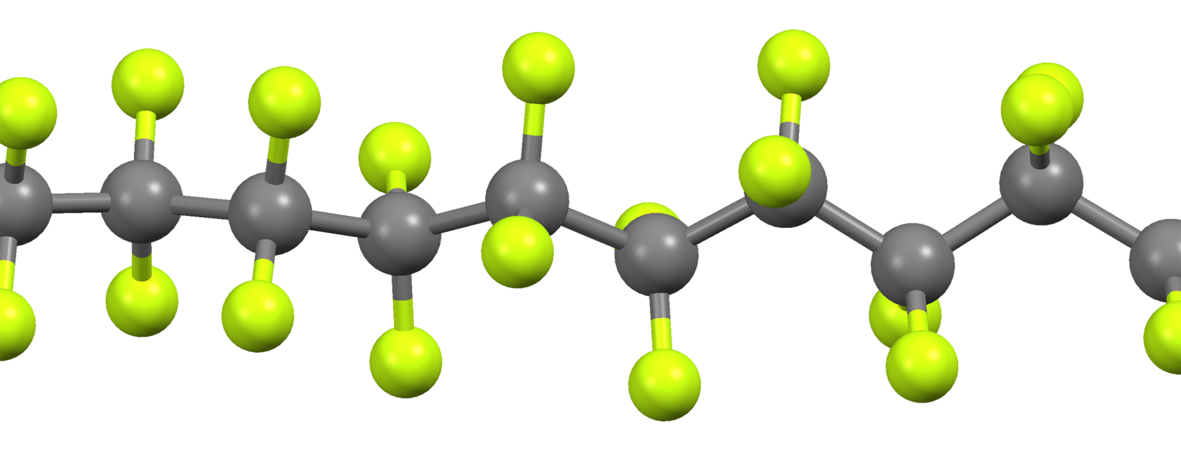
Quelques composés organiques
2,2,4-triméthylpentane, C₈H₁₈
méthane, CH₄
testostérone (17β-hydroxyandrost-4-èn-3-one), C₁₉H₂₈O₂
sucre, (saccharose ou α-D-glucosopyranosyll-(1↔2)-β-D-fructofuranoside), C₁₂H₂₂O₁₁
Colchicine (N-[(7S)-5,6,7,9-tétrahydro-1,2,3,10-tétraméthoxy-9-oxobenzo[a]heptalen-7-yl)acétamide], C₂₂H₂₅NO₆
Teflon, (poly(tetrafluorothylene)), (C₂F₄)_{n}

Slide 7
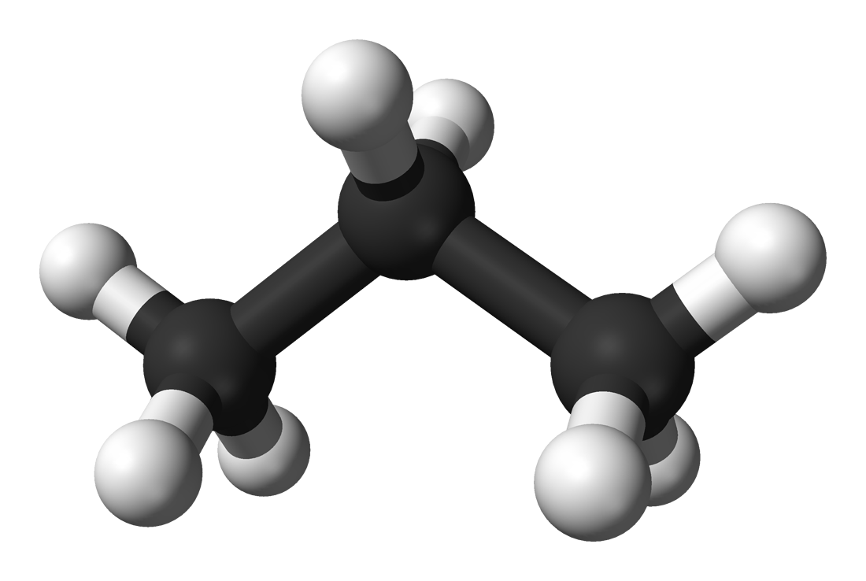
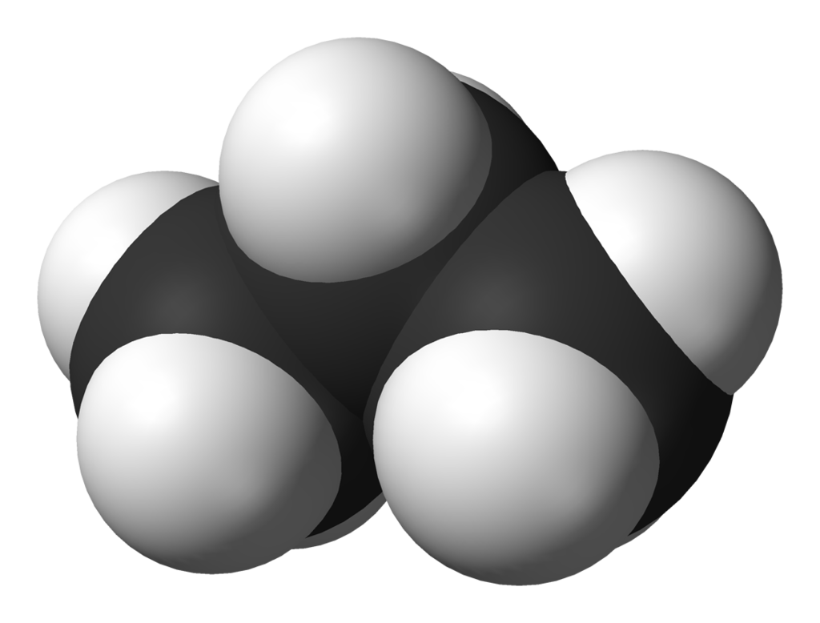
La représentation des composés organiques
modèle du type
boules et tiges
modèle
plein
Il y a plusieurs façon de représenter n’importe quel composé organique
Ex. – propane
H
H
H
formule
moléculaire
formule
structurelle
C₃H₈
H
C
C
C
H
H
H
H
formule
structurelle
condensée
C
C
C
formule
topologique
CH₃-CH₂-CH₃
ou
Un hydrocarbure est une composé qui contient que du carbone et d’hydrogène.
Un alcane est un hydrocarbure qui n’a que des liaisons simples

Slide 8
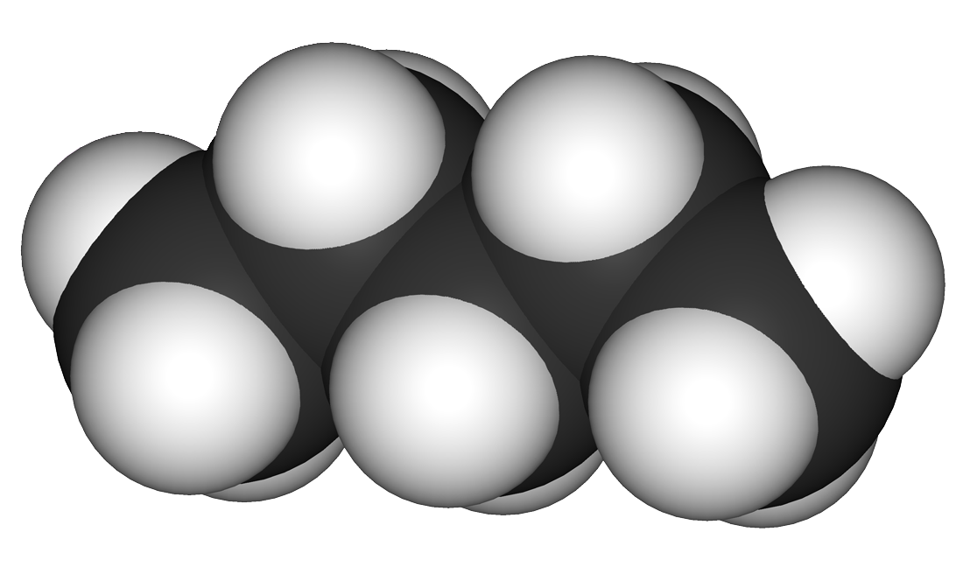
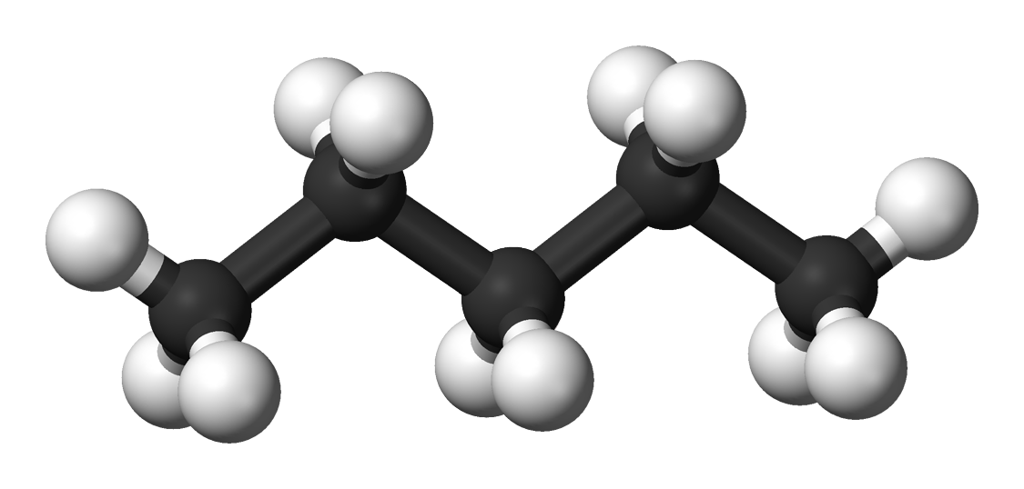
Question pratique
Question – Dessinez le composé organique C₅H₁₂ dans les formes suivantes
H
H
H
H
H
Réponse –
formule
structurelle
H
C
C
C
C
C
H
H
H
H
H
H
formule
structurelle
condensée
CH₃-CH₂-CH₂-CH₂-CH₃
formule
topologique
modèle
plein
modèle du type
boules et tiges

Slide 9
La formule topologique
S’il y a un atome qui n’est pas le carbone, on écrit son symbole.
CH₃-CH₂-OH
OH
Question – Dessinez la formule topologique des composés organiques suivants
Réponse –
C₆H₁₄
CH₃-CH₂-CH-CH₂-CH₃
CH₃
CH₃-CH₂-CH-CH₂-CH-CH₂-OH
OH
Cl
Cl
Cl
Cl

Slide 10
Des alcanes
H
H
C
H
CH₄
CH₄
méthane
H
H
H
C₂H₆
CH₃CH₃
H
C
C
H
éthane
H
H
H
H
H
C₃H₈
CH₃-CH₂-CH₃
propane
H
C
C
C
H
H
H
H
H
H
H
H
butane
C₄H₁₀
CH₃-CH₂-CH₂-CH₃
H
C
C
C
C
H
H
H
H
H
H
H
H
H
H
pentane
C₅H₁₂
CH₃-CH₂-CH₂-CH₂-CH₃
H
C
C
C
C
C
H
H
H
H
H
H

Slide 11
Des alcanes
méthane
C₁H₄
CH₄
Remarquez que chaque C forme 4
liaisons ici et dans les formules
structurelles que le nombre de H
lié à chaque C est égal à 4
moins le nombre de C
attaché à ce carbon.
éthane
CH₃-CH₃
C₂H₆
C₃H₈
CH₃-CH₂-CH₃
propane
butane
C₄H₁₀
CH₃-CH₂-CH₂-CH₃
C₅H₁₂
pentane
CH₃-CH₂-CH₂-CH₂-CH₃
C₆H₁₄
CH₃-CH₂-CH₂-CH₂-CH₂-CH₃
hexane
heptane
CH₃-CH₂-CH₂-CH₂-CH₂-CH₂-CH₃
C₇H₁₆
C₈H₁₈
CH₃-CH₂-CH₂-CH₂-CH₂-CH₂-CH₂-CH₃
octane
nonane
C₉H₂₀
CH₃-CH₂-CH₂-CH₂-CH₂-CH₂-CH₂-CH₂-CH₃
C₁₀H₂₂
décane
CH₃-CH₂-CH₂-CH₂-CH₂-CH₂-CH₂-CH₂-CH₂-CH₃

Slide 12
D’autres détails sur les alcanes
D’autres renseignements sur les alcanes
Chacune des molécules de méthane à décane sont distinctes de l’une à l’autre par le nombre d’atomes de carbone connecté en forme de chaîne. Une série de molécules comme ceci qui diffèrent par une unité structurelle (-CH₂- dans ce cas) s’appelle une série homologue.
H
Des alcanes où les carbones sont attaches en forme d’une longue chaîne en ligne s’appellent des alcanes linéaires.
on dit qu’un alcane est « saturé », cela veut dire que le maximum nombre d’atomes sont connectes à chaque carbone
Remarquez aussi que le nombre de H dans un alcane est prévisible, #H = 2(#C) + 2, C_{n}H_{2n+2}
H
C
H
H
H
H
H
C
C
H
H
H
H
H
H
H
C
C
C
H
H
H
H

Slide 13
Les liaisons covalentes simples peuvent pivoter
Chacune des liaison simple entre les atomes de carbone est capable de pivoter librement causant des formes différentes de plusieurs composés organiques,
Ex. – des molécules de décane
CH₃-CH₂-CH₂-CH₂-CH₂-CH₂-CH₂-CH₂-CH₂-CH₃
CH₃-CH₂
CH₃-CH₂-CH₂
CH₂-CH₂-CH₂
CH₂-CH₂-CH₂-CH₂
CH₂-CH₂
CH₂-CH₂-CH₃
CH₃-CH₂-CH₂
CH₂-CH₂-CH₂
CH₃-CH₂-CH₂
CH₂-CH₂-CH₂-CH₃

Slide 14
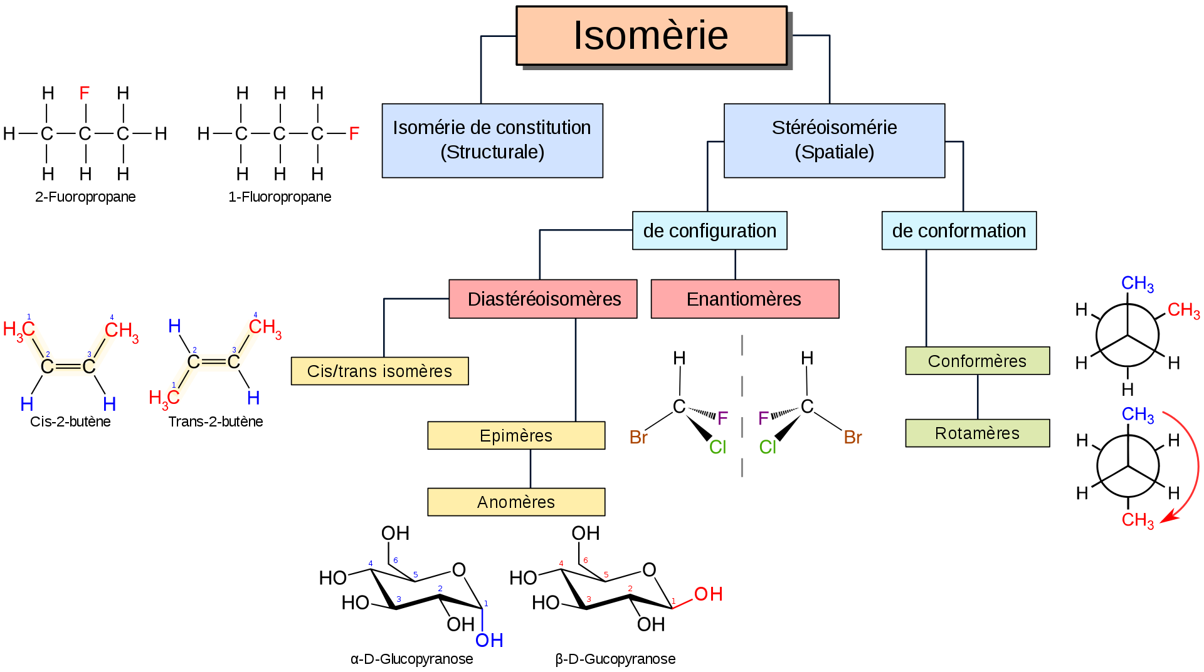
Les isomères des composés organiques
Il est possible pour 2 ou plusieurs molécules d’avoir la même formule moléculaire (même nombre et types d’atomes), mais avoir une structure (arrangement d’atomes) différente. Ces types de molécules s’appellent des isomères. Il y a plusieurs types d’isomères, mais on va regarder les isomères structurelles.

Slide 15
Les isomers structurelles
Les isomères structurelles sont des composés qui ont la même formule moléculaire, mais dont les atomes sont organisés de façon différente.
Ex. – C₅H₁₂
CH₃-CH₂-CH₂-CH₂-CH₃
pentane
CH₃-CH-CH₂-CH₃
2-méthylbutane
CH₃
CH₃
CH₃-C-CH₃
2,2-diméthylproane
CH₃

Slide 16
Les isomers structurelles
Question – dessinez autant d’isomères structurelles que possible pour la formule moléculaire C₆H₁₄
Réponse –
CH₃-CH₂-CH₂-CH₂-CH₂-CH₃
hexane
CH₃-CH-CH₂-CH₂-CH₃
2-méthylpentane
CH₃
CH₃-CH₂-CH-CH₂-CH₃
3-méthylpentane
CH₃
CH₃-CH-CH-CH₃
2,3-diméthylbutane
CH₃
CH₃
CH₃
CH₃-C-CH₂-CH₃
2,2-diméthylbutane
CH₃

Slide 17
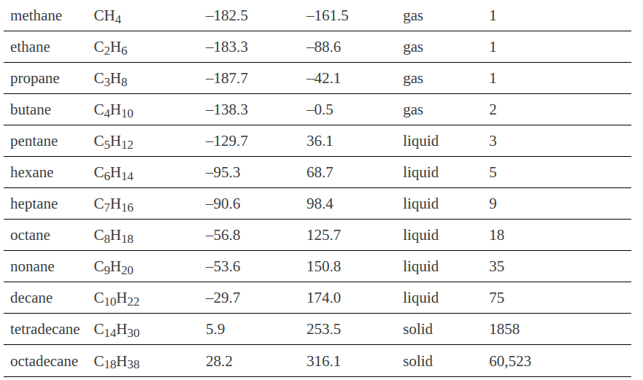
Des isomères structurelles
Point de fusion (ºC)
Point d’ébullition (ºC)
État à TPN
Nombre d’isomères structurelles
Nom
Formule
gaz
gaz
gaz
gaz
liquide
liquide
liquide
liquide
source - https://opentextbc.ca/chemistry/chapter/20-1-hydrocarbons/
liquide
liquide
solide
solide

Slide 18
Les cycloalcanes
Les cycloalcanes sont des hydrocarbures dont les carbones sont connectés en forme d’anneau.
Ex. – C₃H₆, cyclopropane
Ex. – C₅H₁₀, cyclopentane
H
H
CH₂
C
CH₂
CH₂
ou
H
C
C
H
CH₂
CH₂
H
H
Ex. –C₄H₈, cyclobutane
Ex. – C₆H₁₂, cyclohexane
H
H
H
C
C
H
CH₂
CH₂
ou
H
C
C
H
CH₂
CH₂
H
H

Slide 19
Questions pratiques
Question – Dessinez le composé organique cyclique C₈H₁₆
Réponse –
cyclooctane, C₈H₁₆
Question – Dessinez le composé organique cyclique C₁₀H₂₀
Réponse –
cyclodécane, C₁₀H₂₀
Remarquez aussi que le nombre de H dans un cycloalcane est prévisible, #H = 2(#C), C_{n}H_{2n}

Slide 20
Les groupes fonctionnels
Souvent, un des hydrogènes dans une composé organique est remplacé par un atome différent ou par un groupe d’atomes – ces remplacements s’appellent des groupes fonctionnels.
Ex. –
H
H
H
H
un groupe d’atomes qui existe dans une molécule, donnant à la molécule des propriétés spécifique
H
C
H
H
C
H
C
C
C
C
H
H
H
H
H
H
H
OH
l’acidité ou la basicité
la polarité
l’odeur
la réactivité
l’explosibilité
Les divers groupes fonctionnels peuvent modifier des propriétés incluant

Slide 21
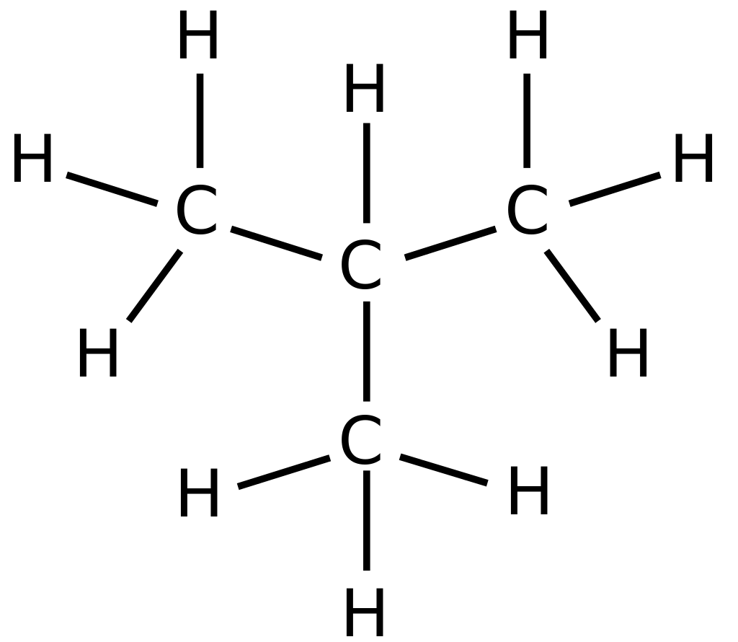
Des chaînes latérales
Si une chaîne latérale est attachée à une chaîne de carbone, on dit que le composé organique est substitué.
Un hydrocarbure substitué est aussi appelé un
hydrocarbure ramifié à cause de sa forme.
propane
Ex. – le propane substitué avec une chaîne latérale en forme d’un group méthyle
méthyle
2-méthylpropane

Slide 22
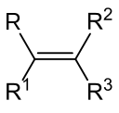
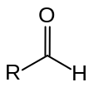
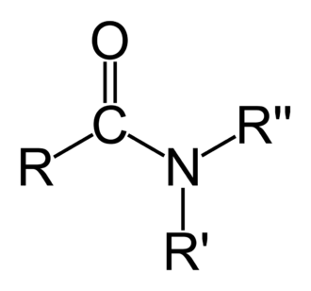
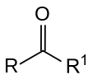
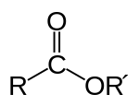
Des groupes fonctionnels
alcène
alcyne
alcool
amine
aldéhyde
amide
R-F
R-Br
halogène
R-Cl
R-I
cétone
acide carboxylique
Le « R » est un C ou un H attaché à n’importe quelle autre partie d’un composé organique.
éther-oxyde
ester

Slide 23
Les liaisons multiples, les alcènes et les alcynes
Le carbone peut former jusqu’à 4 liaisons avec d’autres atomes, mais il peut aussi former des liaisons multiples – les liaisons double et les liaisons triple
une liaison où 4 électrons sont partagés entre deux atomes
une liaison où 6 électrons sont partagés entre deux atomes
Un alcène est un composé qui contient un ou plusieurs liaisons double entre deux carbones
Un alcyne est un composé qui contient un ou plusieurs liaisons triple entre deux carbones
H
Ex. –
Ex. –
H
C
C
C
H
H

Slide 24
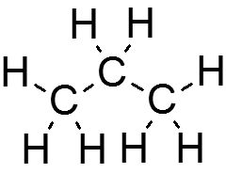
Des alcanes, des alcènes, et des alcynes
On dit que les alcènes et les alcynes sont insaturés, parce qu’ils ont moins d’hydrogènes que leur alcanes saturés équivalents
propane
C₃H₈
alcane
prop-1-ène
C₃H₆
alcène
H
prop-1-yne
C₃H₄
alcyne
H
C
C
C
H
H

Slide 25
La rigidité des liaisons double et des liaisons triples
Les liaisons doubles et les liaisons triples sont fixées en position et ne sont pas permises de pivoter comme les liaisons simples.
Parce que ces liaisons double ne peuvent pas pivoter, les 2 molécules suivantes ne sont pas les mêmes
on doit utiliser le système de cis/trans pour les identifier
CH₃-CH₂
CH₂-CH₃
CH₃CH₂
H
C=C
C=C
H
H
H
CH₂-CH₃
cis-hex-3-ène
trans-3-hex-3-ène

Slide 26
Le benzene et les formes de résonances
Le benzène, C₆H₆, est un composé qui peut être dessiné dans les façons suivantes.
Ces deux structures s’appellent des formes de résonance ou les mésomères – des dessins qui montrent que les électrons peuvent être délocalisés dans la même molécule.
Un moyen plus précis de dessiner le benzène est le suivant, qui montre que les électrons changent de position.

Slide 27
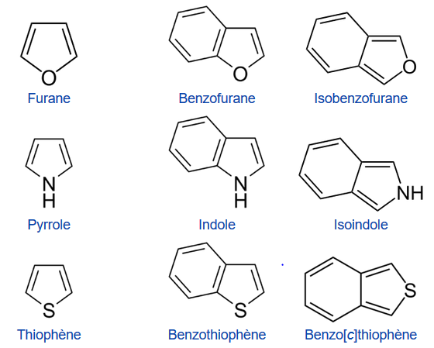
Le benzène
Le benzène et d’autres molécules (dont les électrons peuvent alterner de position comme dans le benzène) s’appellent les composés aromatiques.
Des composés aromatiques sont des molécules dont la structure moléculaire comprend un cycle possédant une alternance formelle de liaison simple et double

Slide 28
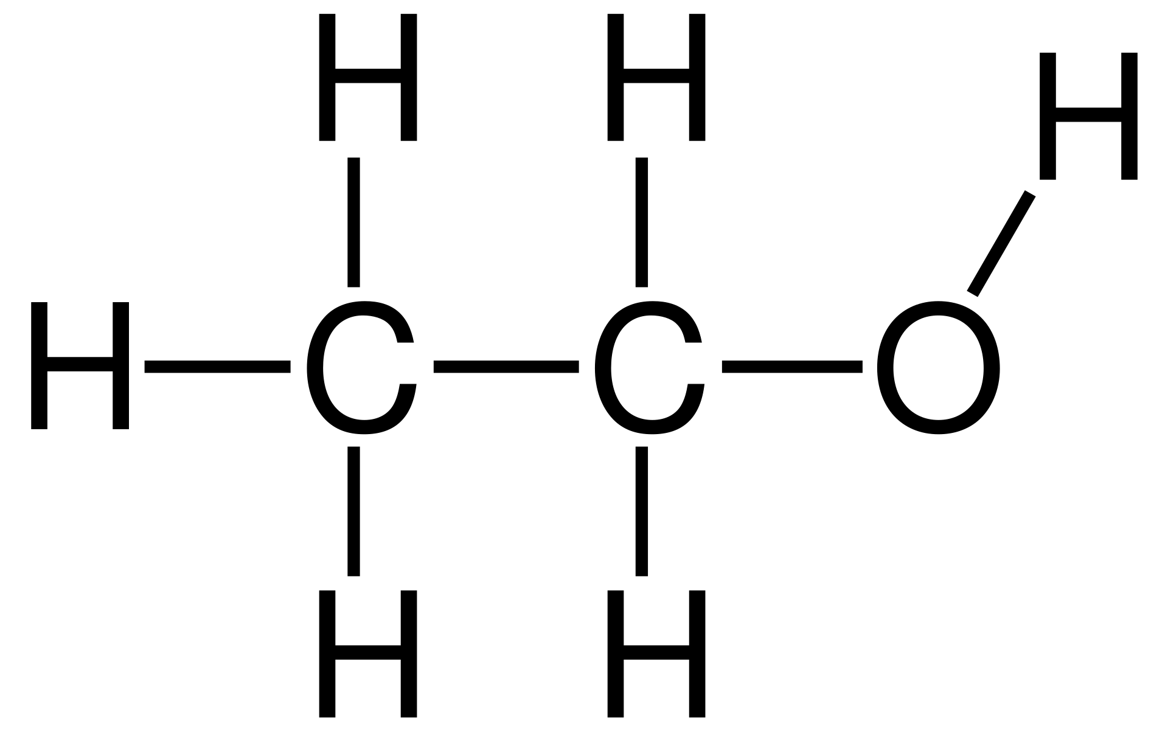
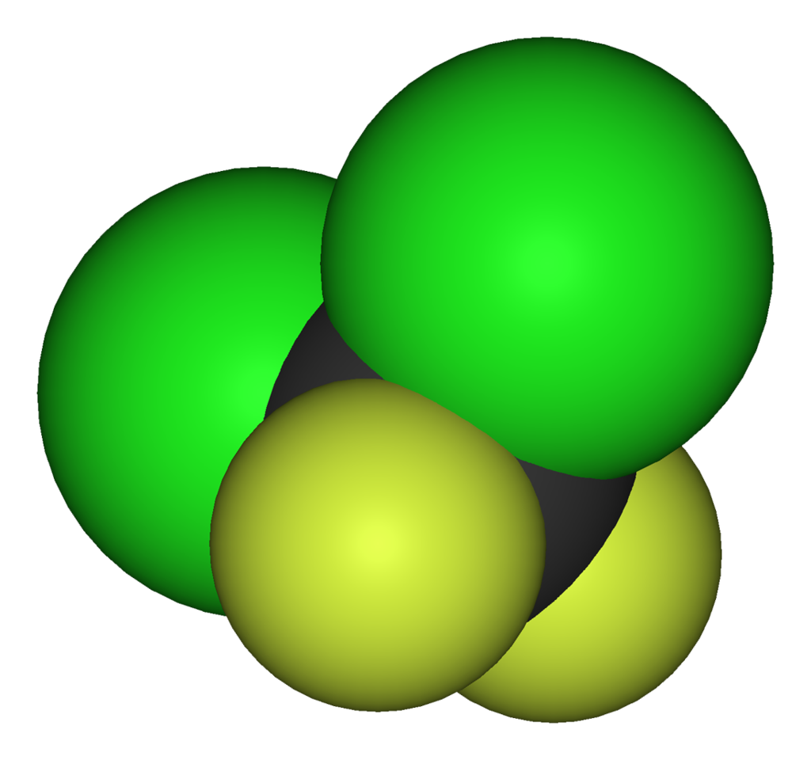
Les alcool et les halogénoalcanes
Un alcool contient un groupe –OH (hydroxyle).
Ex. – éthanol, l’alcool dans la bière, le vin, et d’autres breuvages
Un halogénoalcane est un alcane avec un ou plusieurs de ces H est remplacé par un halogène (F, Cl, Br, I)
Ex. – CCl₂F₂, dichlorodifluorométhane, une propulseur d’aérosols

Slide 29
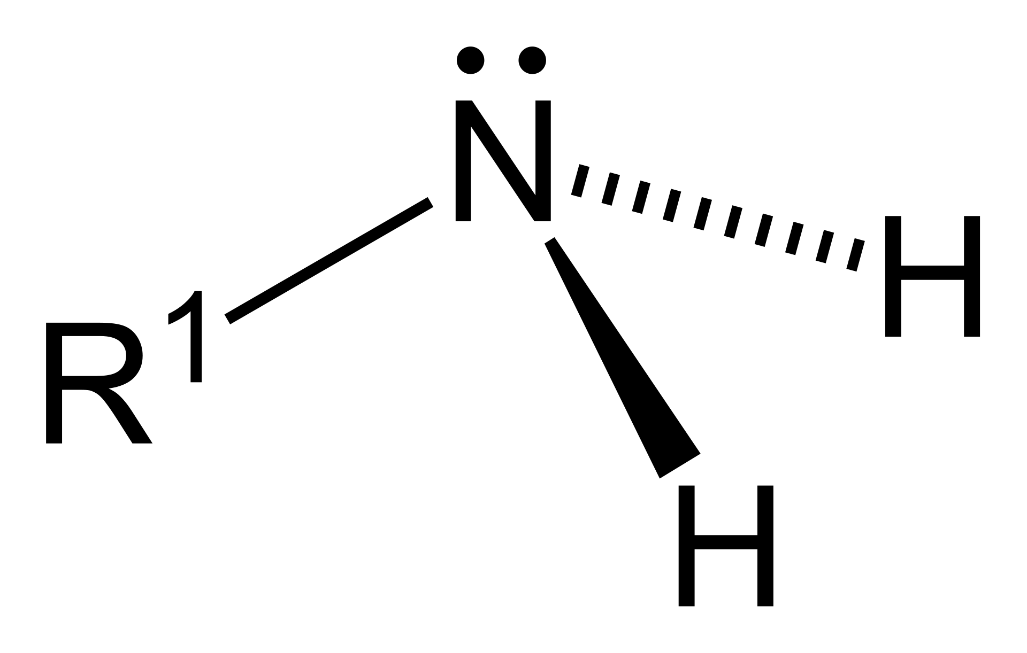
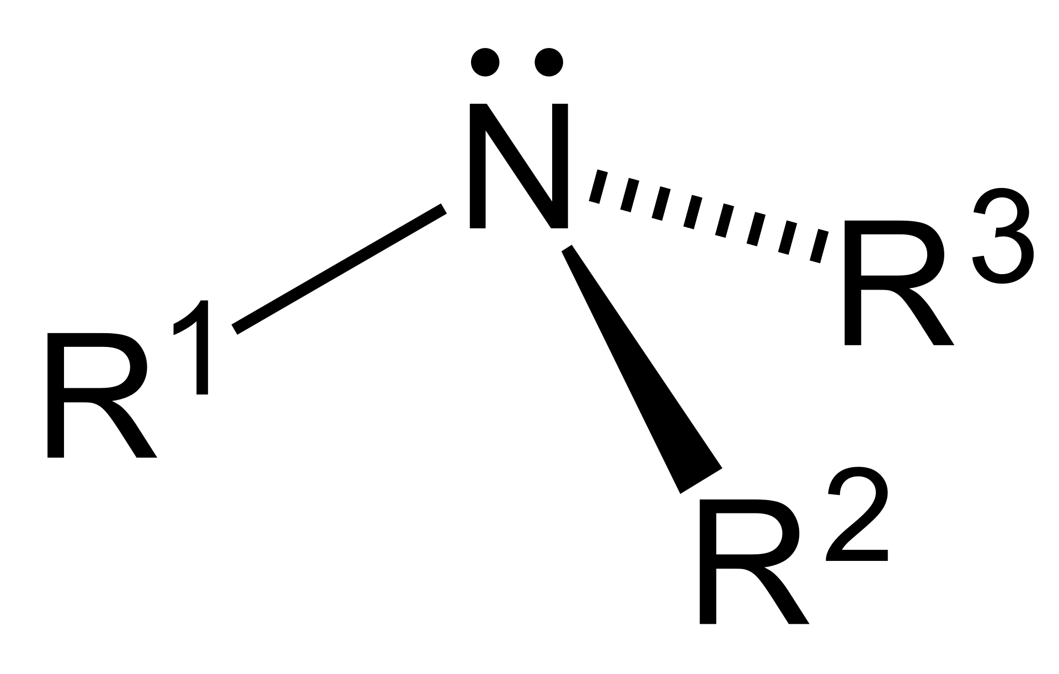
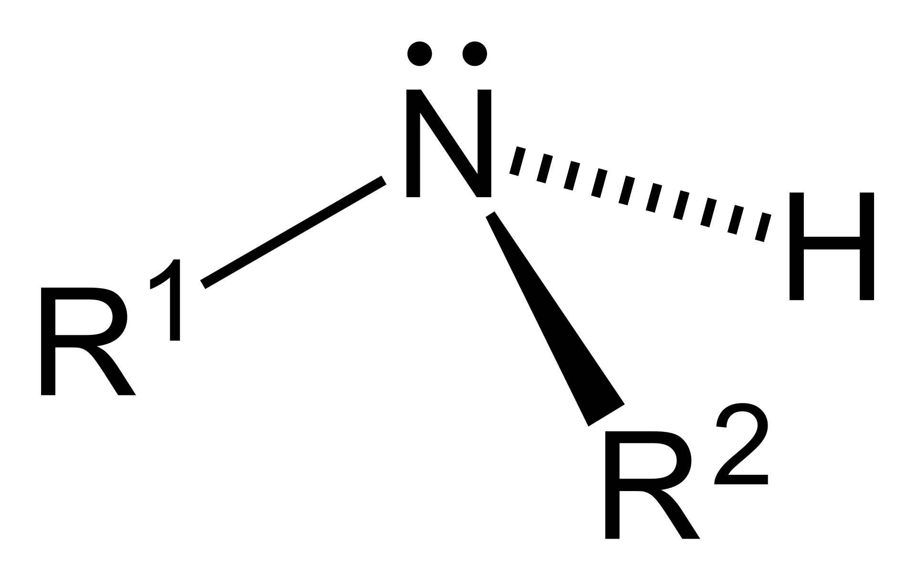
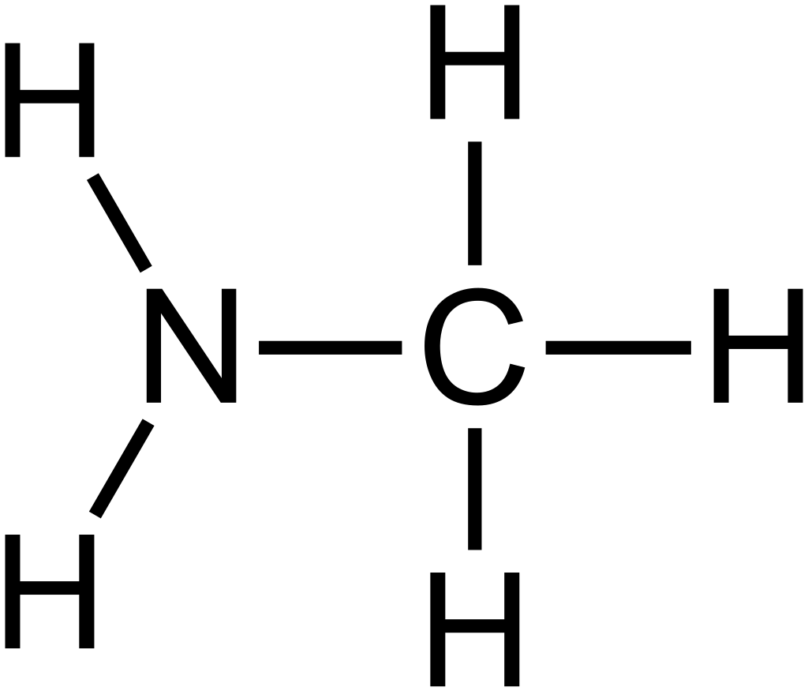
Les éther-oxydes et les amines
Un éther-oxyde est une composé organique où deux hydrocarbures sont joints ensembles par un oxygène, représente par –O– dans la chaîne de dans la forme structurelle condensée.
Ex. – diméthoxyéthane, utilisé dans les piles de lithium
Une amine est une composé organique qui contient un groupe –NH₂, –NRH, ou –NR₁R₂
C
Ex. – le méthylamine, CH₃NH₂, une substance mentionnée dans « Breaking Bad »

Slide 30
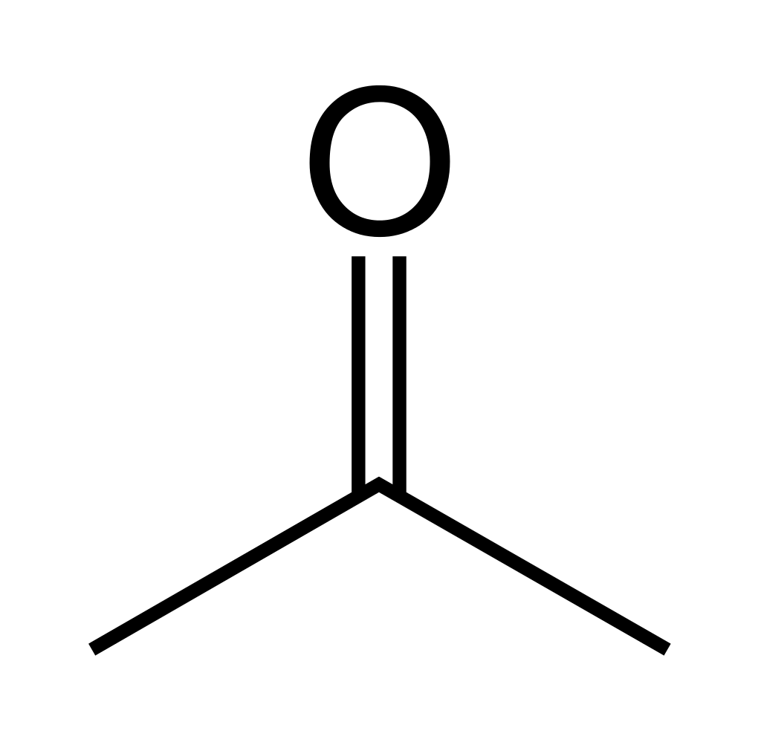
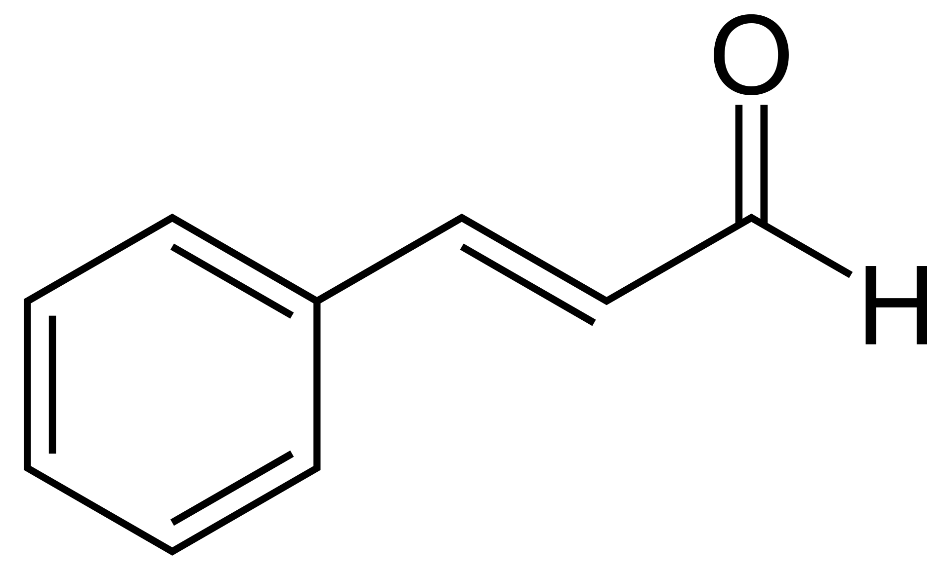
Les cétones et les aldéhydes
Un cétone contient un groupe C=O (carbonyle) dans la chaîne de carbone – mais pas à la fin de la chaîne. On écrite souvent –CO– dans la forme structurelle condensée.
Ex. – acétone, utilisé pour enlever le vernis à ongle
Un aldéhyde contient un groupe C=O (carbonyle) à la fin d’une chaîne. On écrite souvent –CHO dans la forme structurelle condensée.
Ex. – cinnamaldéhyde, le composant principal dans la cannelle

Slide 31
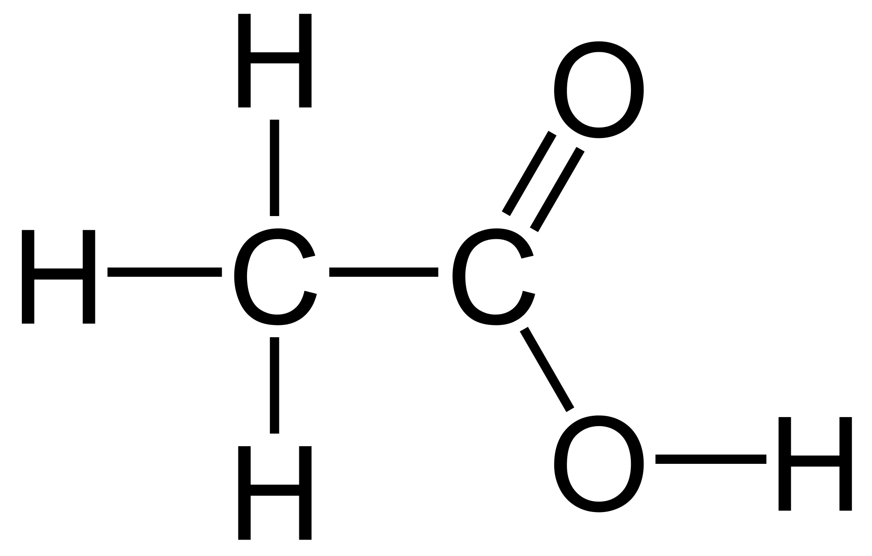
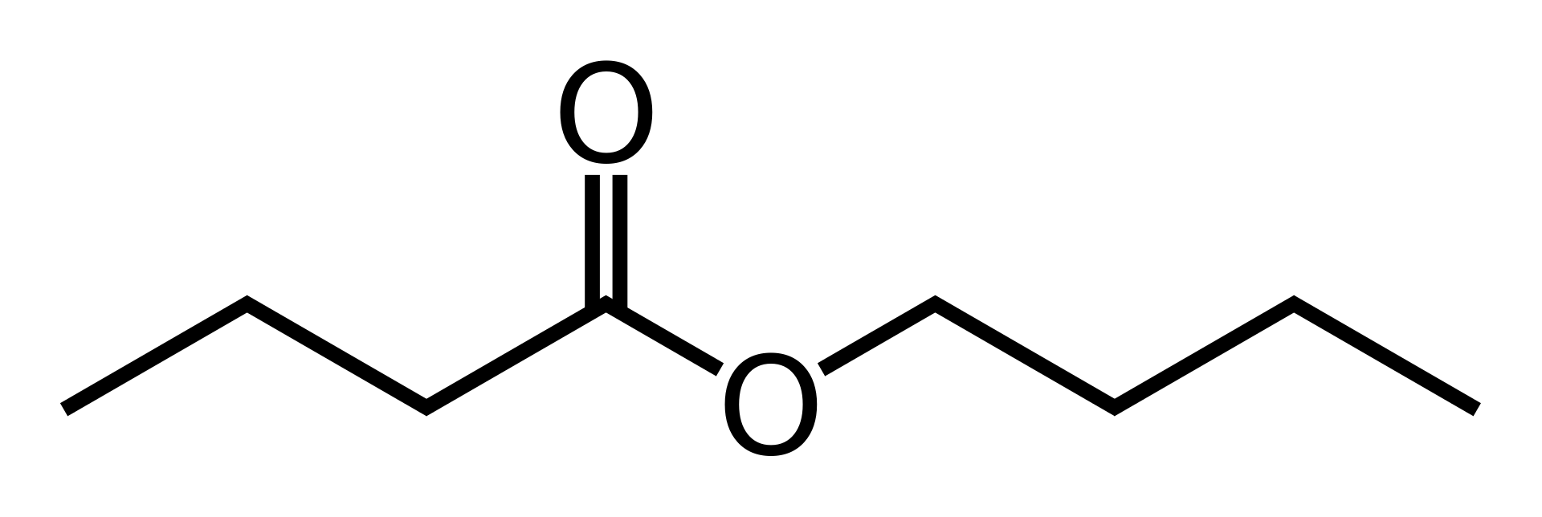
Les amides, les acides carboxyliques, et les esters
Un amide est une composé organique qui contient le groupe –CONH₂.
Ex. – le nylon est un polymère d’un amide
Un acide carboxylique est une composé organique qui contient le groupe –COOH.
Ex. – le vinaigre, l’acide acétique
Un ester est une composé organique qui contient le groupe –COOC–, un peu comme un acide carboxylique avec un groupe alkyle au lieu d’un H
Ex. – butanoate de butyl, ce qui produit l’odeur d’ananas

Slide 32
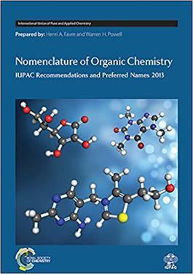
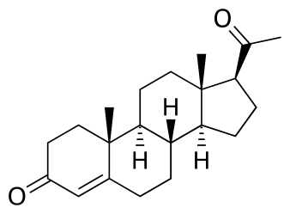
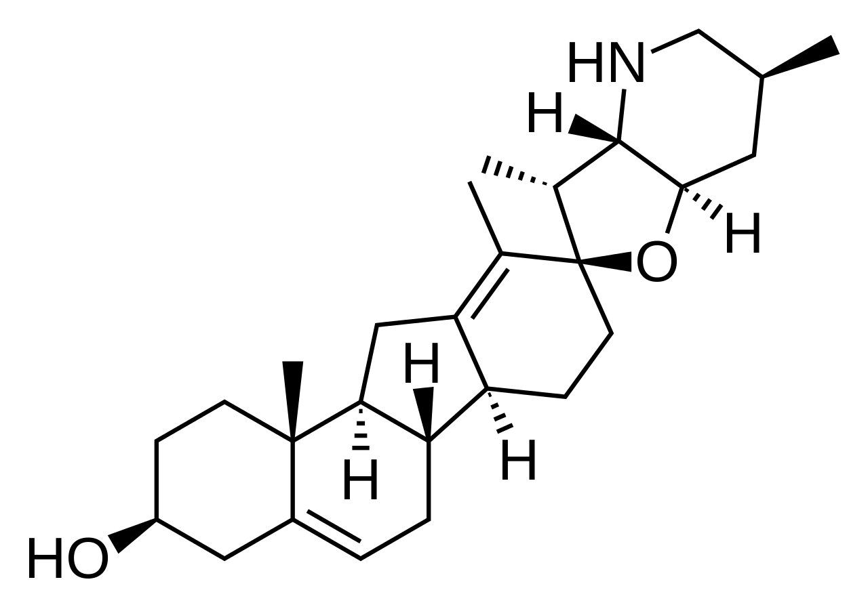
La nomenclature des composés organiques
Jusqu’à présent, on a vu comment nommer des composes ioniques, des composés covalents binaires, et des acides. Lorsqu’on nomme des composés organiques, on suit des étapes spécifiques – et il y en a plusieurs.
L’Union internationale de chimie pure et appliquée (IUPAC) est l’organisation qui détermine les règles pour nommer des composés chimiques, entre d’autres choses. L’édition de leur guide sortie en 2013 était 1612 pages.
Ex. –
(8S,9S,10R,13S,14S,17S)-17-acetyl-10,13-dimethyl-1,2,6,7,8,9,11,12,14,15,16,17-dodecahydrocyclopenta[a]phenanthren-3-one
(protegerone)
(2′R,3S,3′R,3′aS,6′S,6aS,6bS,7′aR,11aS,11bR)-1,2,3,3′a,4,4′,5′,6,6′,6a,6b,7,7′,7'a,8,11,11a,11b-octadecahydro-3′,6′,10,11b-tetramethyl-spiro[9H-benzo[a]fluorene-9,2′(3′H)-furo[3,2-b]pyridin]-3-ol
(cyclopamine)

Slide 33
Récapitulons!
Les composés orgniques sont des composés qui contiennent du carbone. On peut les representer de plusieurs facons
H
H
H
H
C
C
C
H
CH₃-CH₂-CH₃
C
C
C
H
H
H
isomères structurelles,
Ex – C₅H₁₂
Les cycloalcanes ont des C en forme d’anneau, Ex. – C₅H₁₀, cyclopentane
Propane, C₃H₈
CH₃
CH₃-C-CH₃
CH₃
Des groupes
fonctionnels
CH₃
CH₃-CH₂-CH₂-CH₃
R-Cl
alcyne
halogène
alcool
acide
carboxylique
cétone
alcène
aldéhyde
ester
amide
éther-oxyde
amine

